Slide 1



Lucas Mirachi
Case Técnico
Data Science - Ifood

Slide 2




Contexto
Desenvolvimento de uma solução baseada em dados para otimizar a distribuição de cupons e ofertas aos clientes do iFood, demonstrando habilidades em análise de dados, modelagem e comunicação de resultados.
Visão Geral do Dataset
14.825
Total de clientes
Features Numéricas
Perfil: age, credit_limit, total_interactions
Comportamento: avg_session_duration, pages_viewed
Financeiro: total_spending, avg_daily_spending
Engajamento: last_activity_days
8
Features Numéricas
11
Features Totais
3
Features Categóricas
Features Categóricas
Demografia: gender (F, M, O)
Segmentação: age_group (jovem, adulto, maduro, idoso)
Target: converted (0, 1)

Slide 3









Desempenho dos modelos
Comparação de Modelos
CLUSTER 0 (4,398 clientes - 29.7%):
ILimite médio: $55,245
Gasto médio: $153.21
Taxa de conversão: 99.0%
Perfil: CLIENTES DE ALTO VALOR - Foco principal para retenção
CLUSTER 1 (5,651 clientes - 38.1%):
Limite médio: $55,924
Gasto médio: $32.13
Taxa de conversão: 51.0%
Perfil: CLIENTES POTENCIAIS - Oportunidade de crescimento
Classificação - Previsão de Conversão
Logistic Reg.
Acc: 92.14%
AUC: 95.44%
Random Forest
Acc: 92.24%
AUC: 96.32%
Perfil dos Clusters
C0 - 29.7%
C1 - 38.1%
Regressão - Previsão de Valor
Médias:
48.8 anos • $153.21
Conversão: 99.0%
Médias:
50.8 anos • $32.07
Conversão: 51%
Linear Reg.
R²: 38.33%
RMSE: 102.68
Random Forest
R²: 41.70%
RMSE: 99.84
C2 - 1.9%
C3 - 30.3%
Médias:
56.9 anos • $781.41
Conversão: 98%
Médias:
64.3 anos • $146.55
Conversão: 100%
Clustering - Segmentação
CLUSTER 2 (283 clientes - 1.9%):
Limite médio: $76,403
Gasto médio: $781.41
Taxa de conversão: 98.0%
Perfil: CLIENTES DE ALTO VALOR - Foco principal para retenção
K-Means com 4 clusters
Segmentação clara por perfil de valor
CLUSTER 3 (4,493 clientes - 30.3%):
Limite Médio: $86,582
Gasto médio: $146.55
Taxa de conversão: 100.0%
Perfil: CLIENTES DE ALTO VALOR - Foco principal para retenção

Slide 4
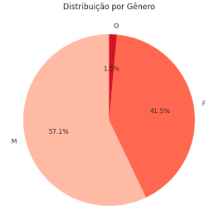


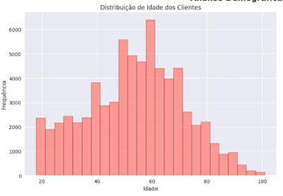


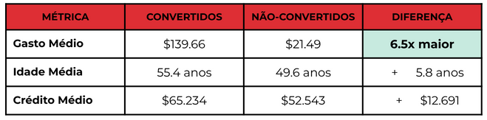

Análise exploratória
80.8%
Taxa de Conversão Geral
Jovem - menos que 25 anos
Jovem adulto - 25 a 34 anos
Adulto - 35 a 49 anos
Maduro - 50 a 64 anos
Idoso - mais que 65 anos
11.986
Convertidos
2.839
Não Convertidos
Performance por Gênero
Feminino
Masculino
Outros
88.o% conv.
$140.92
75.6% conv.
$99.59
84.4% conv.
$124.32
Performance por Idade
Jovem
Adulto
Maduro +
69.5%
$83.87
78.7%
$108.84
83-84%
$126-128
INSIGHTS INICIAIS DESCOBERTOS
Alta conversão geral (80.8%) indica público qualificado;
Mulheres performam melhor em conversão e ticket médio;
Clientes mais velhos têm maior propensão à conversão;
Grande diferença de valor entre convertidos e não-convertidos;
Limite de crédito correlaciona com conversão.
Convertidos vs. Não-Convertidos

Slide 5



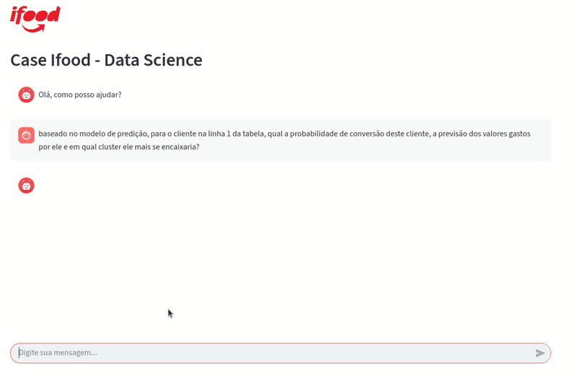
Próximos passos
Insights de Negócio
Identificação de clientes de alto valor;
Estratégias personalizadas por segmento;
Oportunidades de crescimento quantificadas.
Próximos Passos
Deploy dos modelos em produção;
Integração com sistemas de CRM;
Monitoramento contínuo de performance;
Retreinamento automático dos modelos.
Exemplo do modelo em produção (POC)

